Slide 1
Муниципальное бюджетное дошкольное образовательное учреждение «Детский сад № 34» общеразвивающего вида г. Славгорода Алтайского края
ЗДОРОВЬЕСБЕРЕГАЮЩИЕ ТЕХНОЛОГИИ
В МБДОУ «ДЕТСКИЙ САД № 34» ОБЩЕРАЗВИВАЮЩЕГО ВИДА
Автор: Рудь Вера Васильевна
Заведующий

Slide 2
Цель программы:
сохранение и укрепление физического и психического здоровья детей, совершенствование их физического развития.
Задачи:
совершенствование здоровьесберегающей среды в ДОУ;
организация рациональной двигательной активности детей;
воспитание у детей культуры здоровья, вооружение знаниями, умениями и навыками для формирования привычки к здоровому образу жизни;
психическое развитие детей и профилактика их эмоционального благополучия;
совершенствование системы профилактической оздоровительной работы

Slide 3
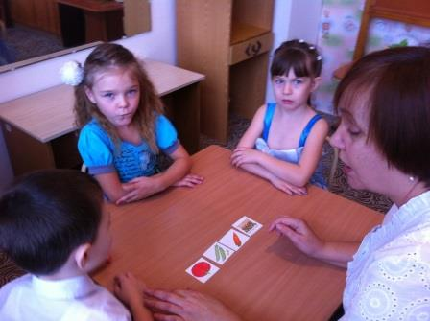
Для создания здоровьесберегающей среды в детском саду имеются следующие условия:
медицинский кабинет, который полностью оснащен медицинским оборудованием;
опытные медицинские специалисты: врач-педиатр, медицинская сестра (по договору с детской поликлиникой);
музыкальный зал, оборудованный необходимым инвентарём: мягкими модулями (тоннелями, полосой препятствия, горками), сухим бассейном, гимнастическими скамьями, спортивными матами; ребристыми досками, мячами, обручами, канатами и другим необходимым оборудованием. Количество и качество спортивного инвентаря и оборудования помогает обеспечивать высокую моторную плотность физкультурных занятий;
библиотека методической литературы для организации эффективной двигательной активности детей, развития основных видов движений;
в каждой возрастной группе имеются спортивные уголки, где дети занимаются как самостоятельно, так и под наблюдением педагогов, оборудование для закаливания.
В ДОУ работают специалисты узкой направленности: педагог-психолог, учителя-логопеды, инструктор по физическому воспитанию. Кабинеты специалистов оснащены необходимым оборудованием для групповой и индивидуальной коррекционной работы с детьми.

Slide 4
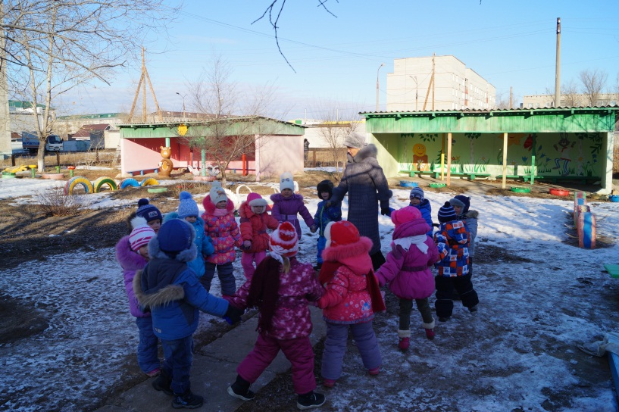
Критерий здоровьесбережения в МБДОУ «Детский сад № 34» оценивается по ряду показателей:
рациональная организация воспитательно – образовательного процесса;
рациональная организация режима дня дошкольников;
состояние здоровья и текущая заболеваемость;
двигательная активность воспитанников в течение дня;
отсутствие травматизма;
не посещаемость ДОУ и инфекционные заболевания;
физическое развитие и физическая подготовленность воспитанников;
отношение детей к своему здоровью, здоровому образу жизни.

Slide 5
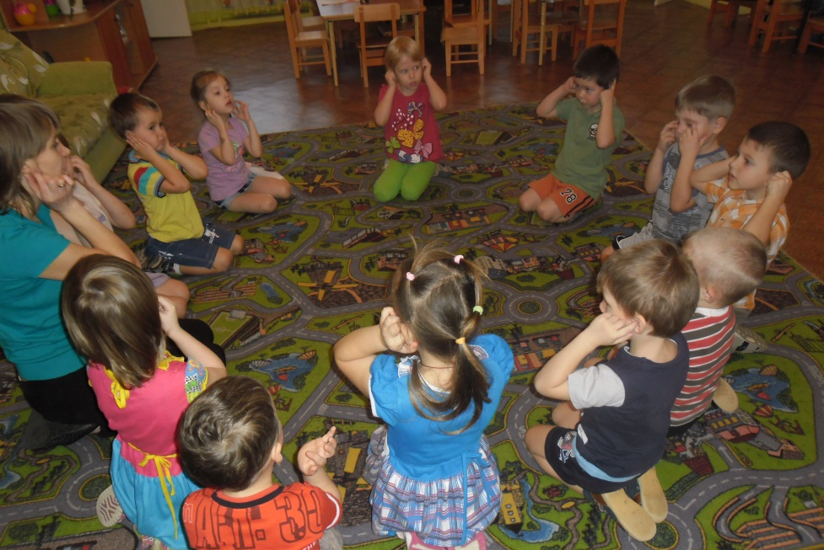
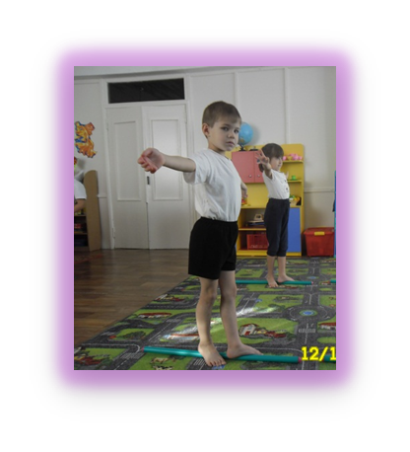
Точечный массаж
Комплексы по профилактике плоскостопия

Slide 6
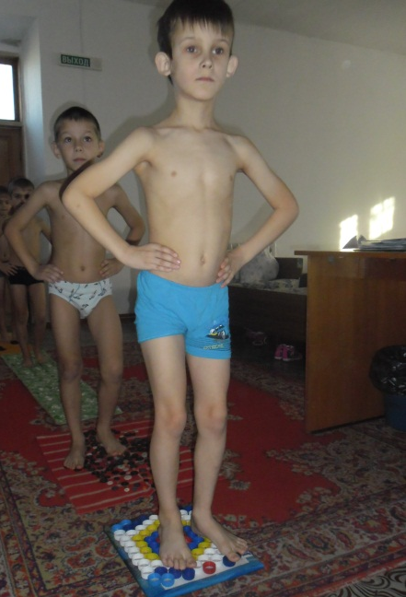
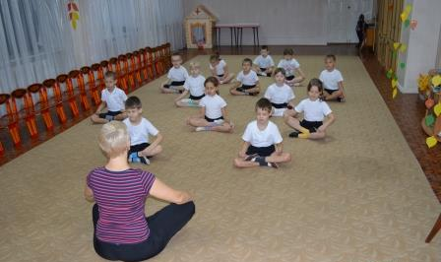
Здоровьесберегающие технологии в МБДОУ «Детский сад № 34»
музыкотерапия
динамические часы;
закаливающие процедуры;
занятия детской йогой;
комплексы «бодрящей» гимнастики
дыхательная гимнастика
сон без маек
обширное умывание

